Slide 1
标准化业务受理操作指导手册
商品专区
IT系统部
2019年5月

Slide 2
CONTENTS 目录
1
功能简介
2
菜单路径
3
配置指导

Slide 3
1、功能简介
商品专区的页面内容根据已开业务配置、商品配置情况进行展示；
已开业务配置：已开业务商品分类配置可以配置商品专区-已开业务的商品分类显隐及顺序、列表字段显隐及顺序设置、列表排序设置、弹出二级页面功能配置、子商品是否默认展开；
商品配置：商品类型维护、商品搜索、新增、删除、复制新增、导出、生效、失效、批量导入、权限配置、权限导入。

Slide 4
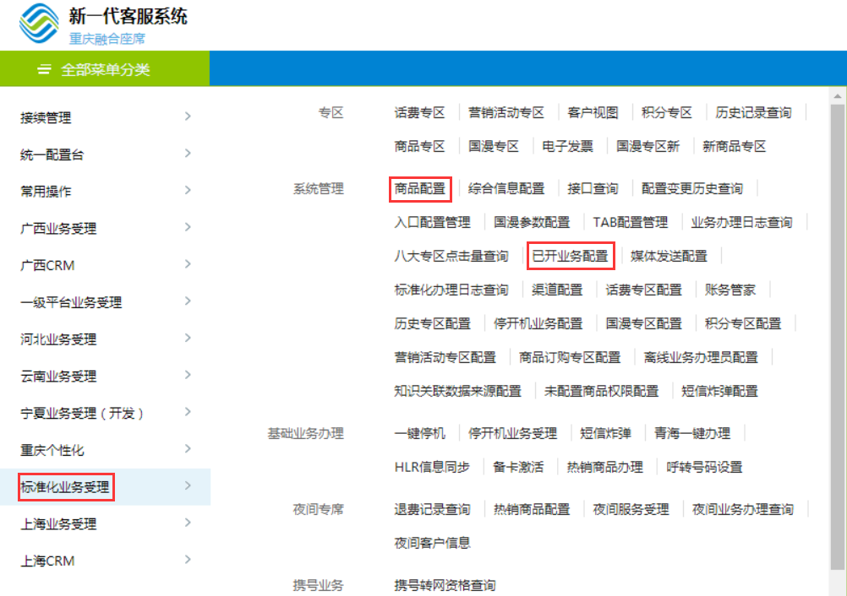
2、菜单路径
菜单路径：标准化业务受理-系统管理-商品配置、已开业务配置

Slide 5
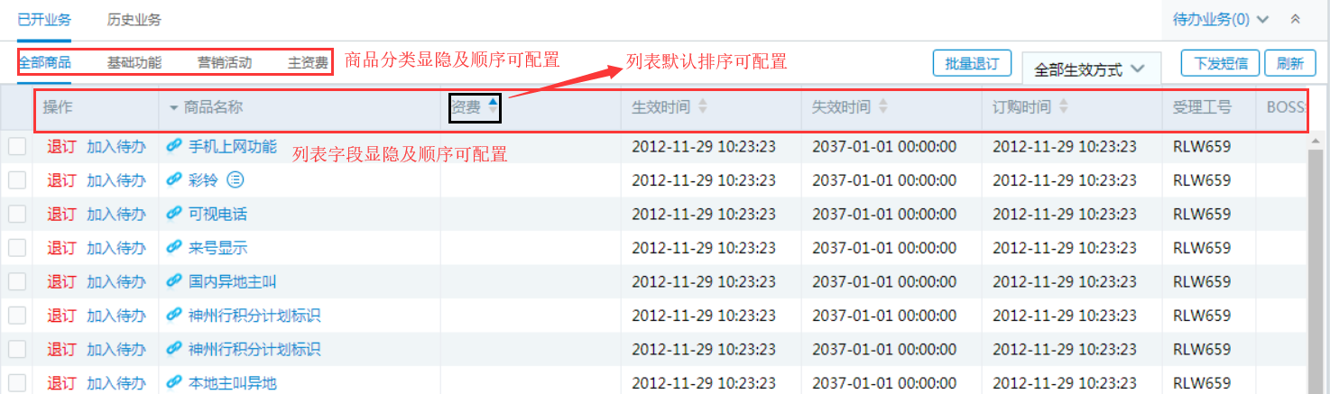
商品专区-已开业务
已开业务的商品分类显隐及顺序、列表字段显隐及顺序、默认列表排序、二级页面功能都可以在已开业务配置中进行配置。
二级页面功能可配置

Slide 6
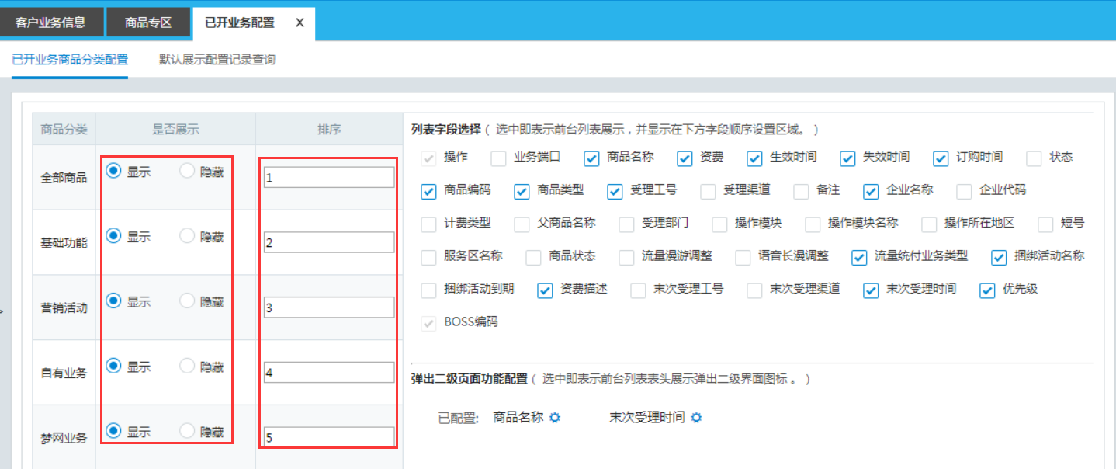
3、配置指导-已开业务配置
已开业务商品分类显隐及顺序配置具体内容介绍：
1、商品分类选择显示，商品专区已开业务可以显示该商品分类；
2、商品分类选择隐藏，商品专区已开业务不显示该商品分类；
3、排序：在商品分类后输入数字1-99，数字越小显示越靠前；

Slide 7
3、配置指导-已开业务配置
已开业务列表字段显隐、字段顺序、列表排序配置介绍：
1、列表字段选择：选择商品分类，页面右侧列表字段选择操作、BOSS字段默认选中且不可修改，其他字段选中即表示展示；
2、列表字段顺序设置：选中的字段显示在列表字段顺序设置中，字段前括号里输入数字1-99，数字越小展示越靠前，操作字段默认排在第一列，BOSS编码排在最后一列，不可修改；
3、列表排序设置：选择默认排序类型、默认排序字段；
4、点击【保存】按钮，配置成功。

Slide 8
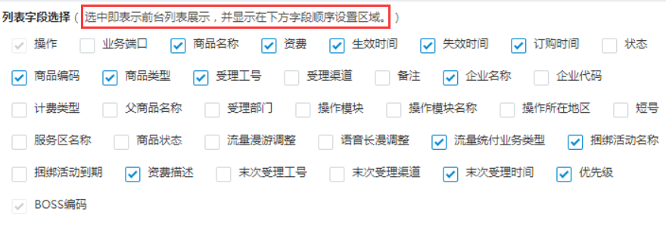
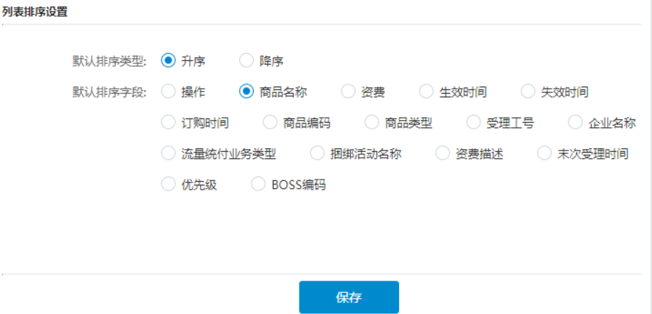
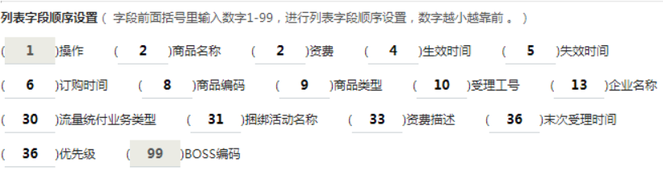
3、配置指导-已开业务配置
默认列表顺序设置

Slide 9
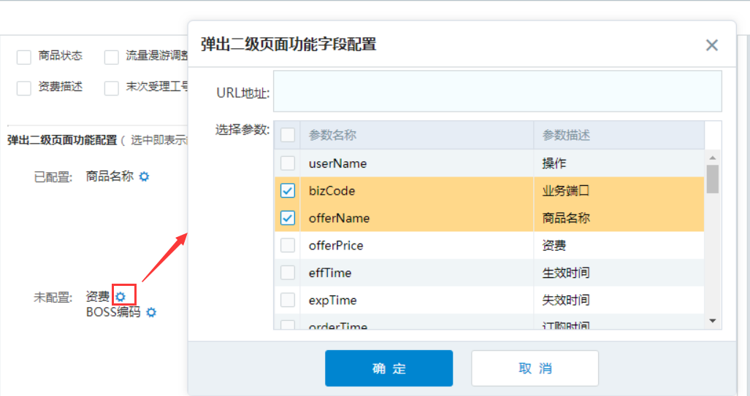
3、配置指导-已开业务配置
弹出二级页面功能配置介绍：
1、点击字段名称后的设置按钮，弹出二级页面功能字段配置窗口，填写URL地址，选择参数，点击【确定】按钮，配置成功，该字段显示在已配置中，商品专区已开业务列表该字段前显示链接图标。

Slide 10
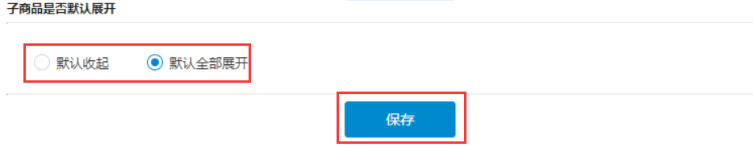
3、配置指导-已开业务配置
子商品是否默认展开介绍：
1、选择默认收起，点击【保存】，商品专区已开业务列表，有子商品的商品，子商品默认收起；
2、选择默认全部展开按钮，点击【保存】商品专区已开业务列表，有子商品的商品，子商品默认展开；。

Slide 11
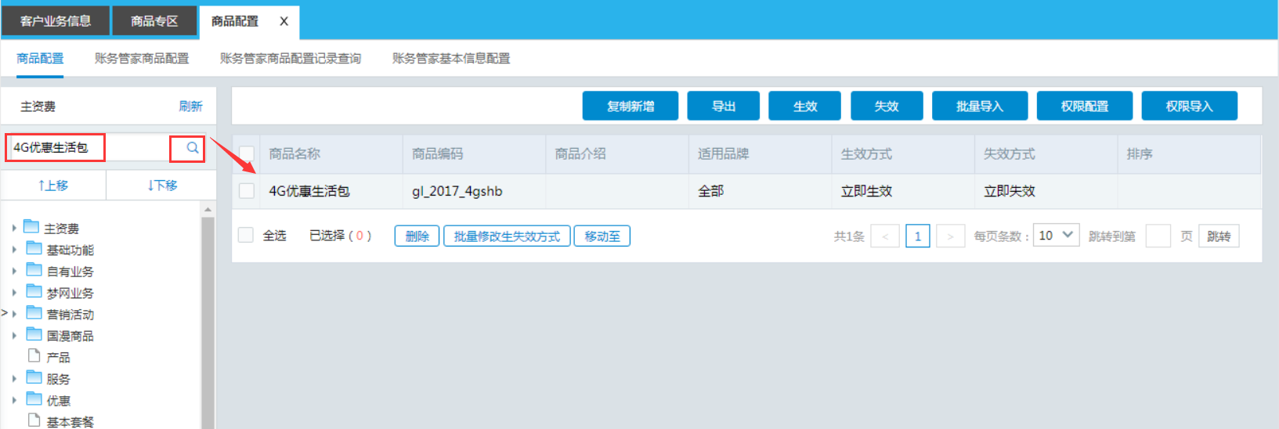
3、配置指导-商品配置
商品搜索、刷新功能介绍：
1、在商品搜索框中输入商品名称，点击搜索按钮，右侧展示搜索结果。
2、点击刷新按钮，可刷新右侧商品列表。

Slide 12
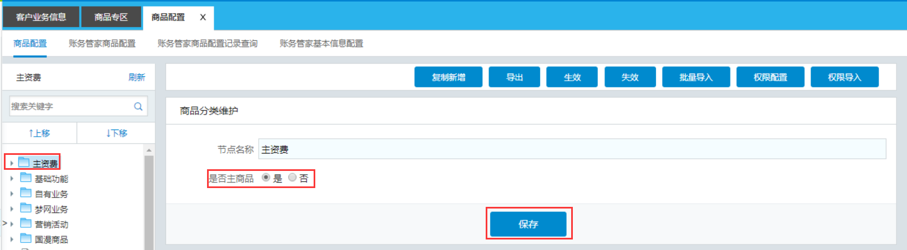
3、配置指导-商品配置
商品分类维护功能介绍：
1、商品分类名称不能新增、修改、删除且位置不能移动。
2、选择需要维护的商品分类，选择是否主商品，点击【保存】按钮，保存成功。

Slide 13
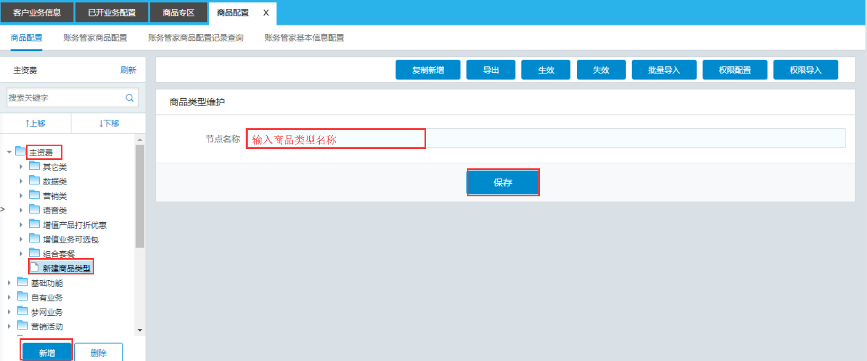
3、配置指导-商品配置
商品类型配置功能介绍：
1、选择商品分类，点击【新增】按钮，在该分类下出现新建商品类型，点击新建商品类型，输入节点名称，点击【保存】按钮，新增成功。
2、选择需要删除的商品类型，点击【删除】按钮，可以删除商品分类。

Slide 14
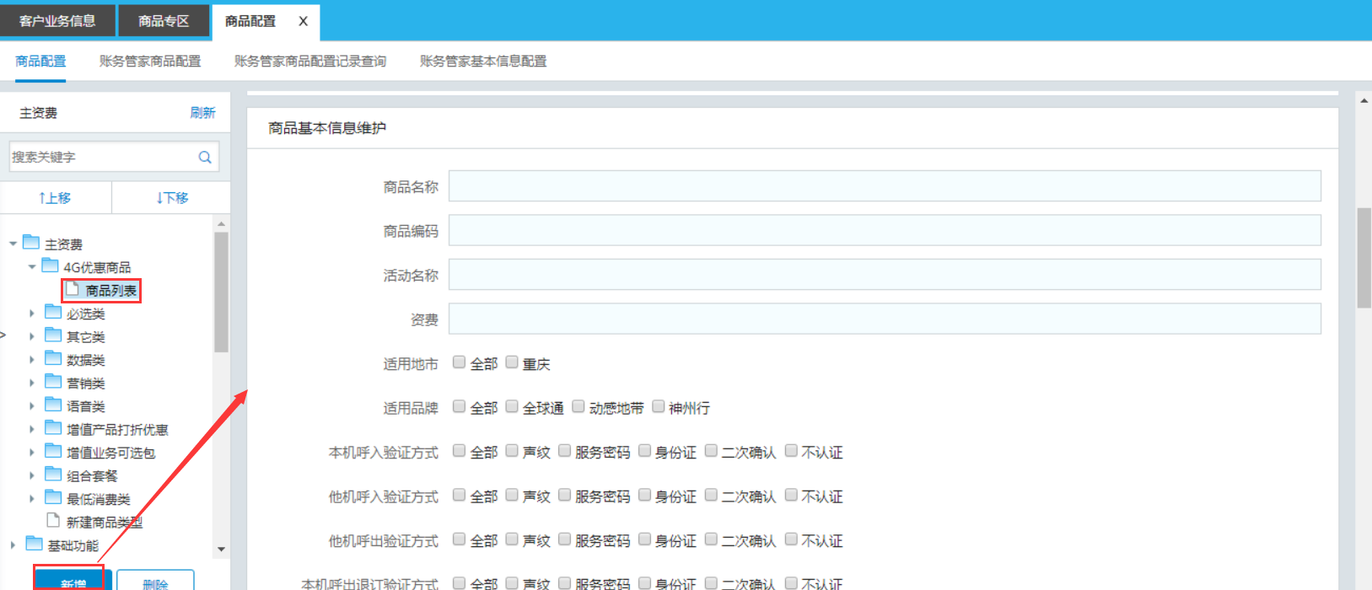
3、配置指导-商品配置
新增商品功能介绍：
1、选择商品列表，点击新增按钮；填写商品基本信息维护，点击新增保存按钮，商品新增成功，可以在商品列表中看到该商品。
2、在商品专区-商品展示区对应分类下可以看到该商品。

Slide 15
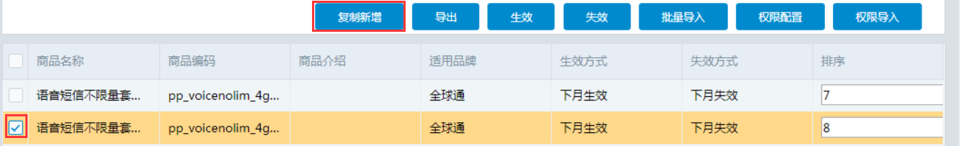
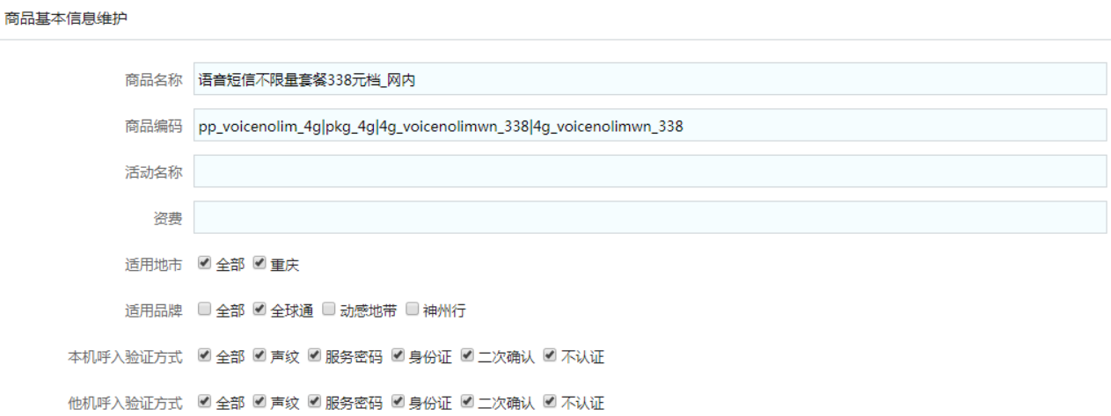
3、配置指导-商品配置
复制新增商品功能介绍：
1、选择商品，点击【复制新增】按钮；商品基本信息维护显示该商品信息，修改商品编码及其他字段信息，点击【复制新增保存】按钮，商品新增成功，可以在商品列表中看到该商品。
2、在商品专区-商品展示区对应分类下可以看到该商品。

Slide 16
3、配置指导-商品配置
批量导入商品功能介绍：
1、点击批量导入按钮，下载模板，在模板中填写商品信息。
2、点击选择按钮，选择填写好商品信息的模板文件，提示文件上传成功。
3、文件上传成功之后，点击导入二级目录按钮，提示导入二级目录成功，按钮变为导入商品至不同目录。
4、点击导入商品至不同目录，批量导入商品成功。
5、商品列表中可以看到批量导入的商品。
6、商品专区-商品展示区可以看到批量导入的商品。

Slide 17
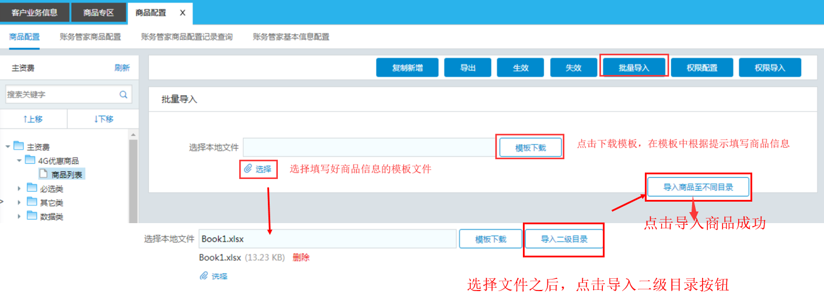
3、配置指导-商品配置

Slide 18
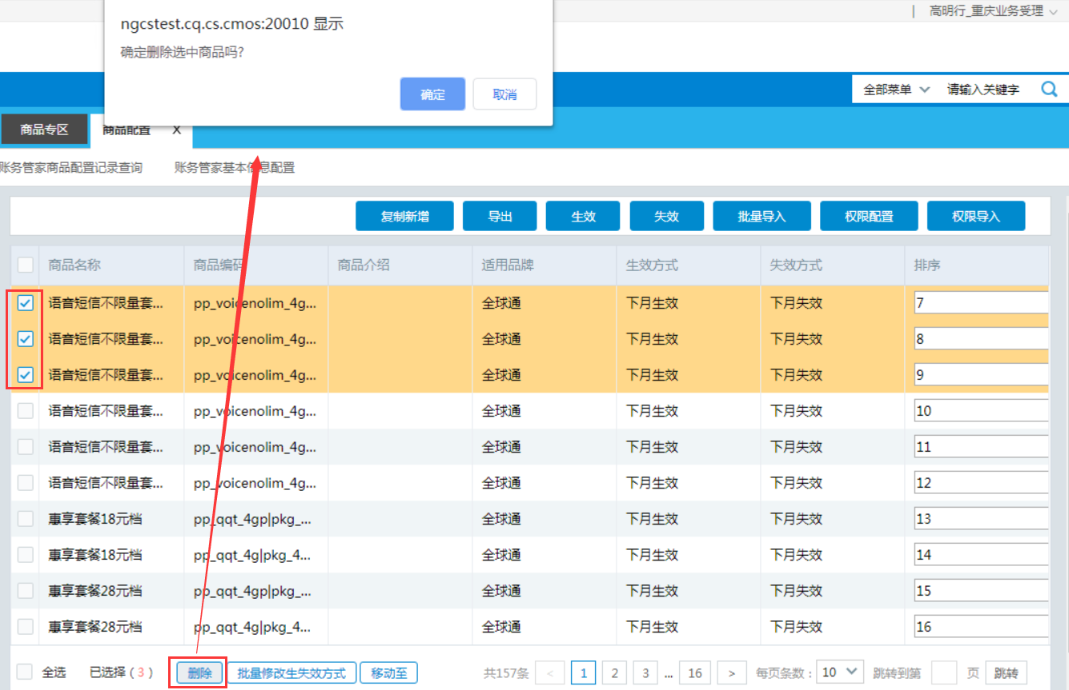
3、配置指导-商品配置
商品删除功能介绍：
勾选商品，点击【删除】按钮，弹出确认删除窗口，点击【确定】按钮，商品删除成功。删除的商品在商品专区商品展示区不显示。

Slide 19
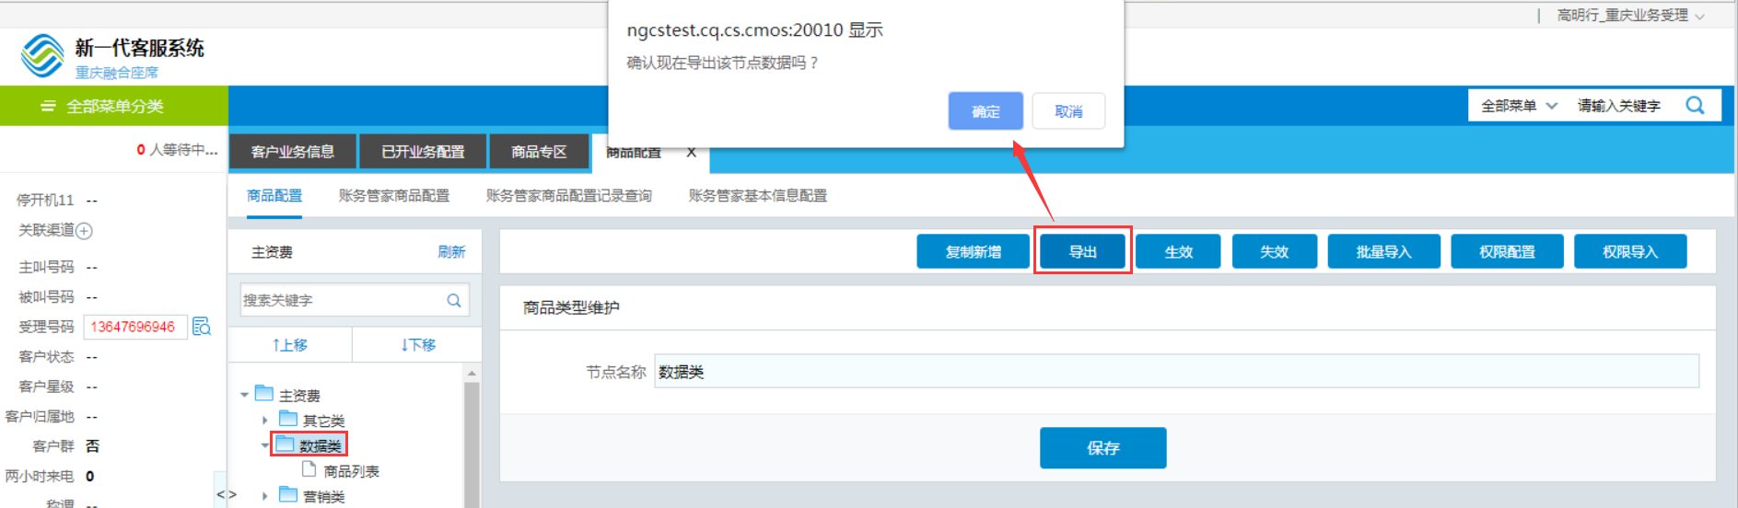
3、配置指导-商品配置
商品导出功能介绍：
选择商品分类，点击【导出】按钮；弹出确认导出提示框，点击【确定】按钮，该商品分类下的所有商品导出成功。

Slide 20
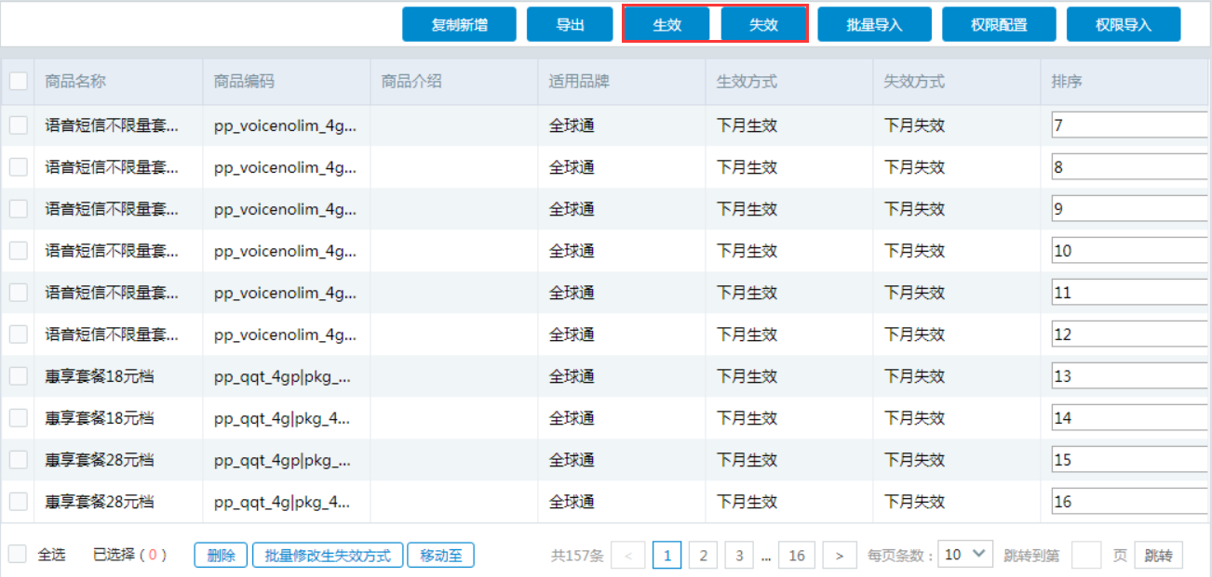
3、配置指导-商品配置
商品生失效查询功能介绍：
点击【生效】按钮，商品列表展示生效的商品；点击【失效】按钮，商品列表展示失效的商品。

Slide 21
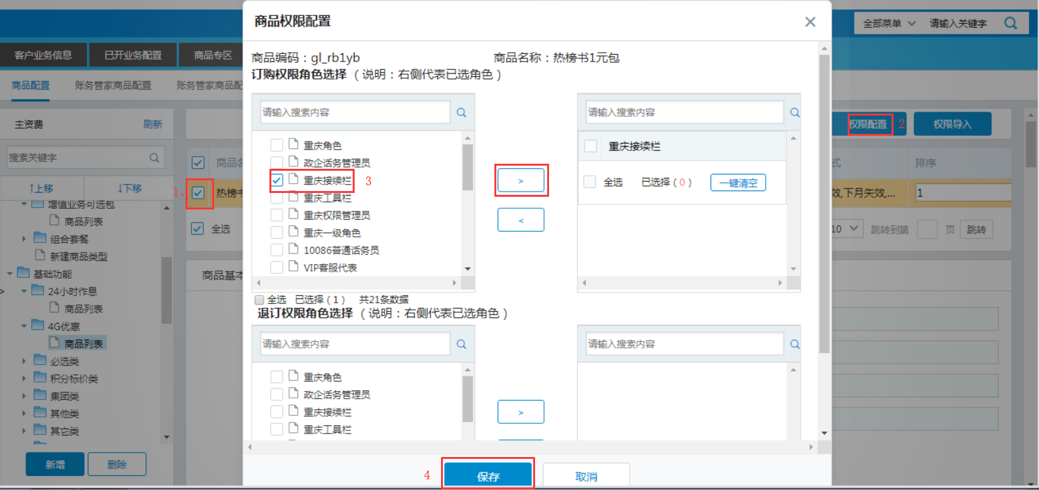
3、配置指导-商品配置
商品权限配置功能介绍：
1、勾选商品名称，点击【权限配置】按钮，勾选订购权限角色，点击【>】，角色展示在右侧区域，点击【保存】按钮，商品订购权限配置成功。
2、如果没有订购权限时，商品专区-商品展示区，点击商品名称提示“抱歉，你暂无权限”。

Slide 22
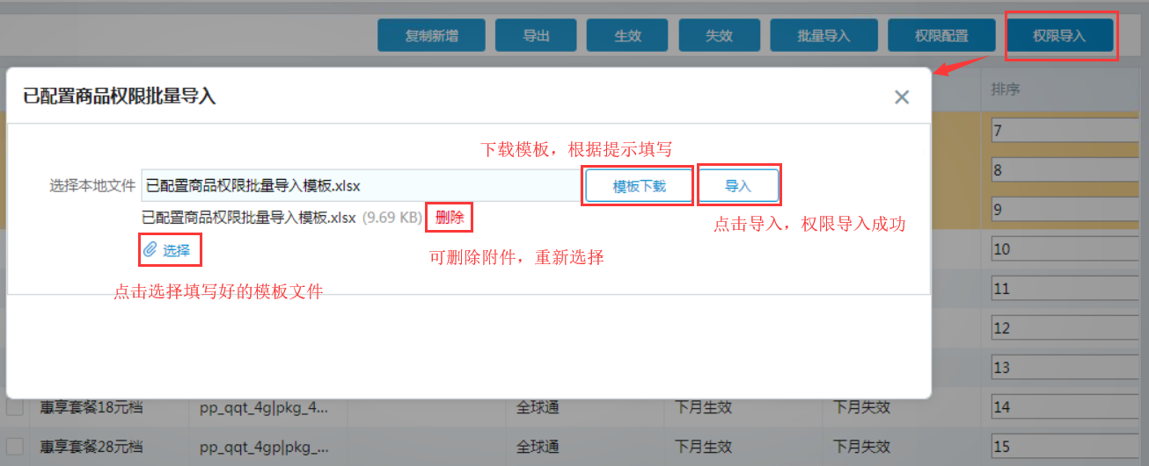
3、配置指导-商品配置
权限导入功能介绍：
1、点击【权限导入】按钮，弹出批量导入窗口，下载模板，根据提示填写信息；
2、点击【选择】按钮，选择填写好的模板文件，提示上传成功现在可以导入了；
3、点击【导入】按钮，数据导入成功。

Slide 23
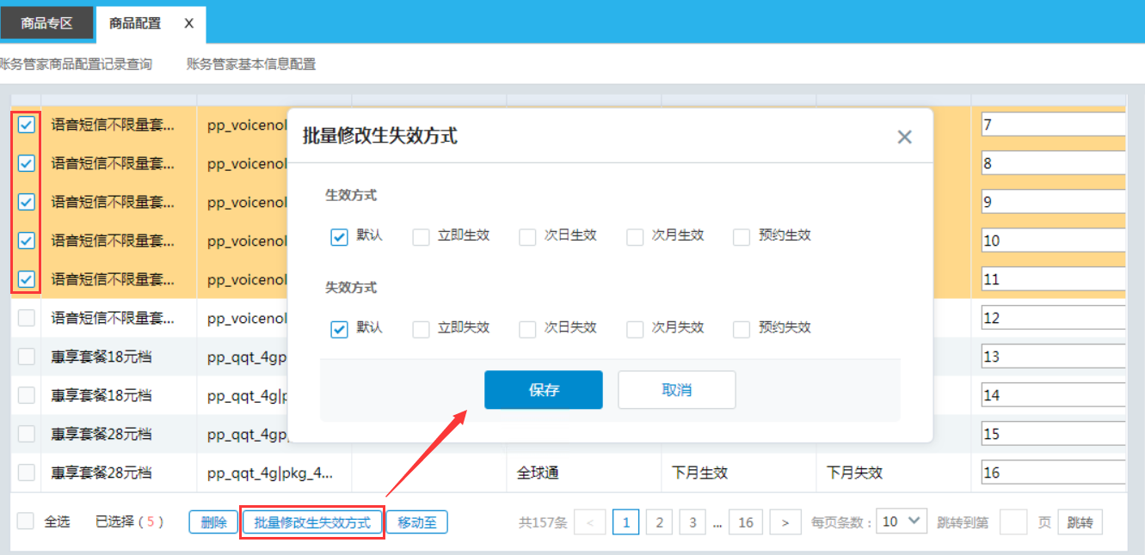
3、配置指导-商品配置
批量修改生失效方式功能介绍：
勾选商品，点击【批量修改生失效方式】按钮，弹出批量修改生失效方式窗口，选择生效方式、失效方式，点击【保存】按钮，修改成功。

Slide 24
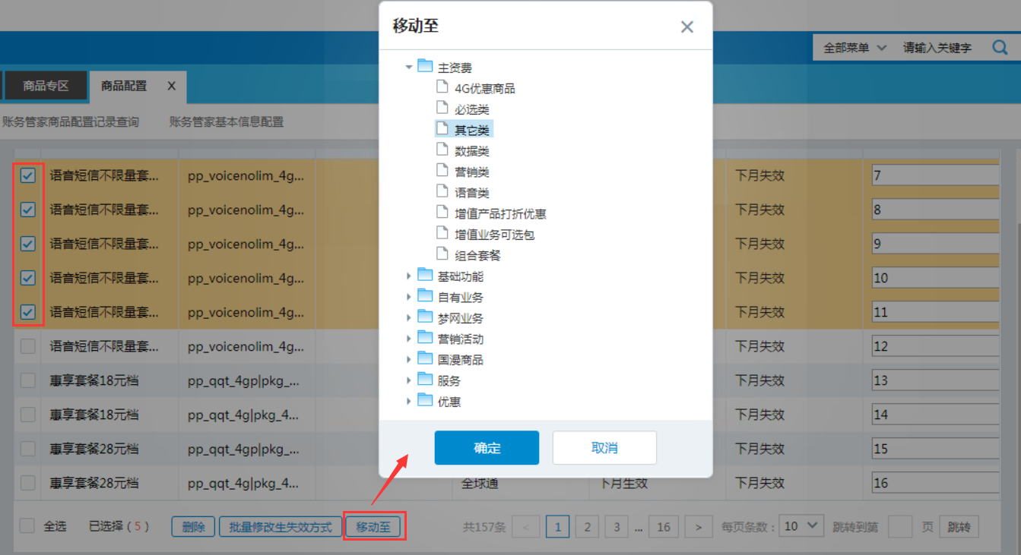
3、配置指导-商品配置
移动商品功能介绍：
勾选商品，点击【移动至】按钮，弹出移动至窗口，选择商品分类，点击【确定】按钮，移动成功，在该商品分类下可以看到这些商品。

Slide 25
谢谢！

